Slide 1
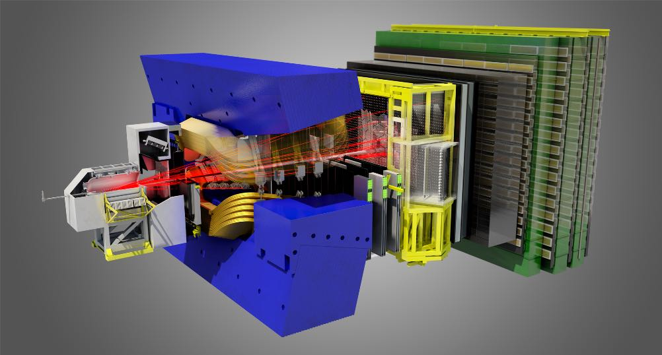
L’esperimento LHCb
Nico Kleijne
SNS & INFN, Pisa
Pisa, 24 maggio 2022

Slide 2
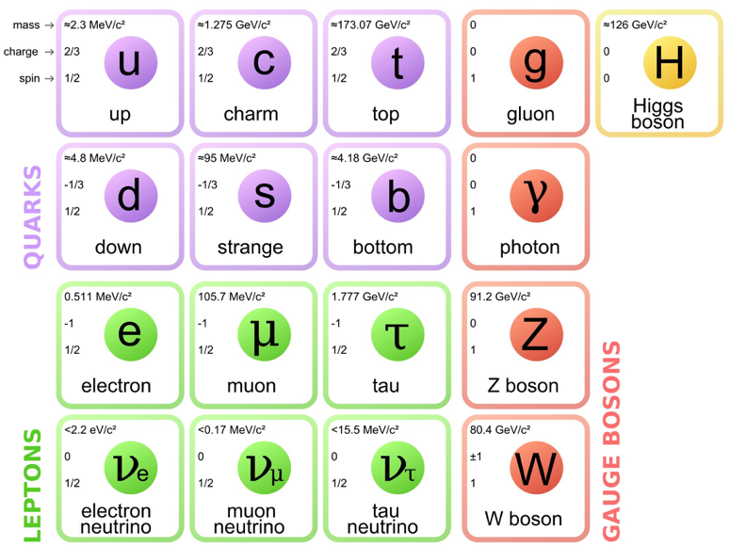
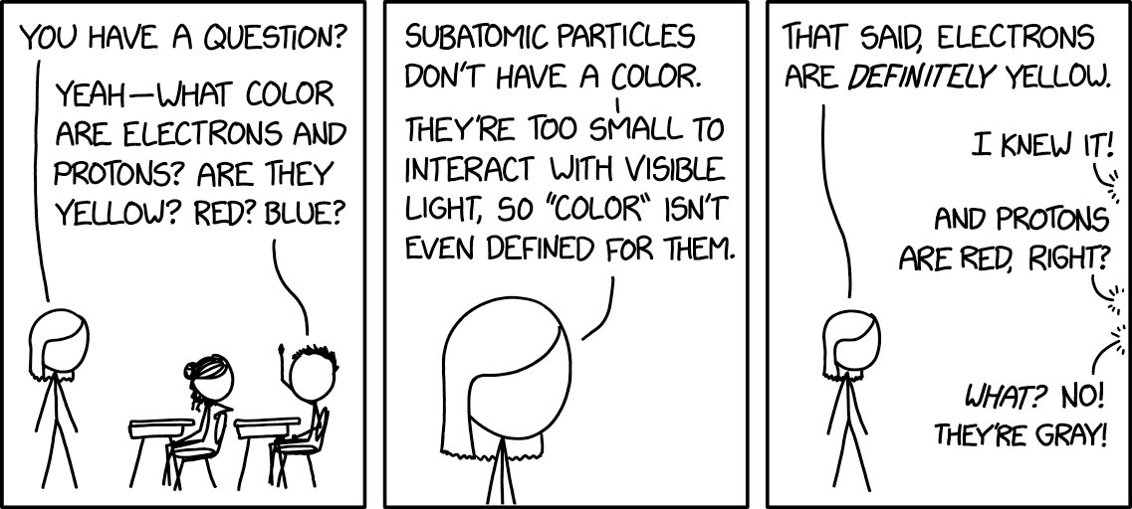
Fisica delle palline?

Slide 3
Lagrangiana del modello standard

Slide 4
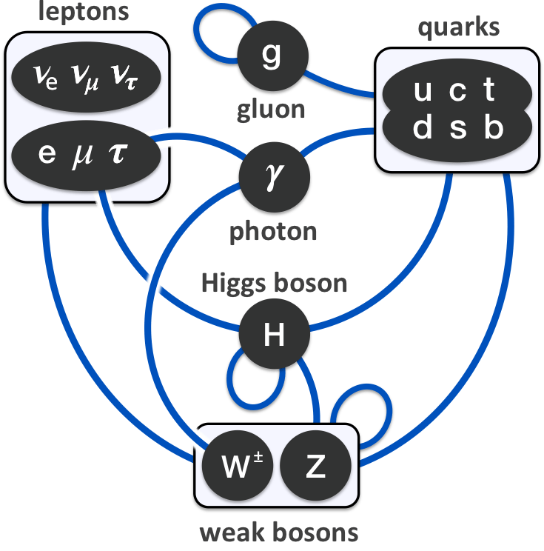
Forze fondamentali

Slide 5
Capire meglio il modello standard

Slide 6
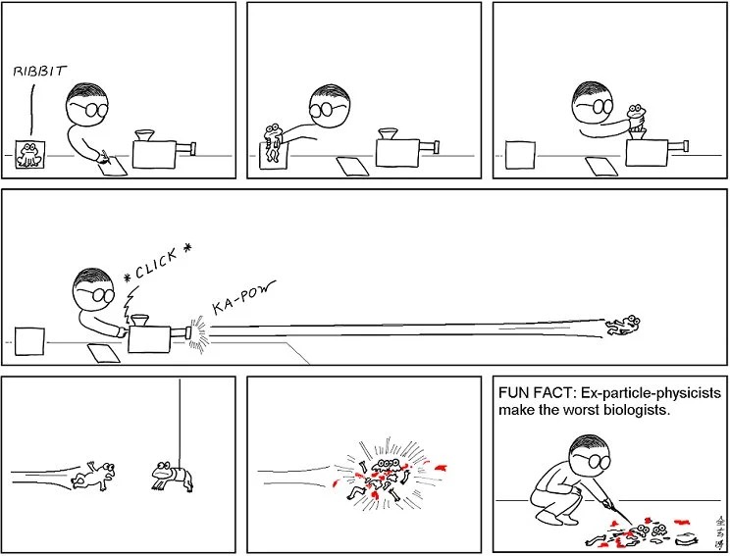
Perché le collisioni?

Slide 7
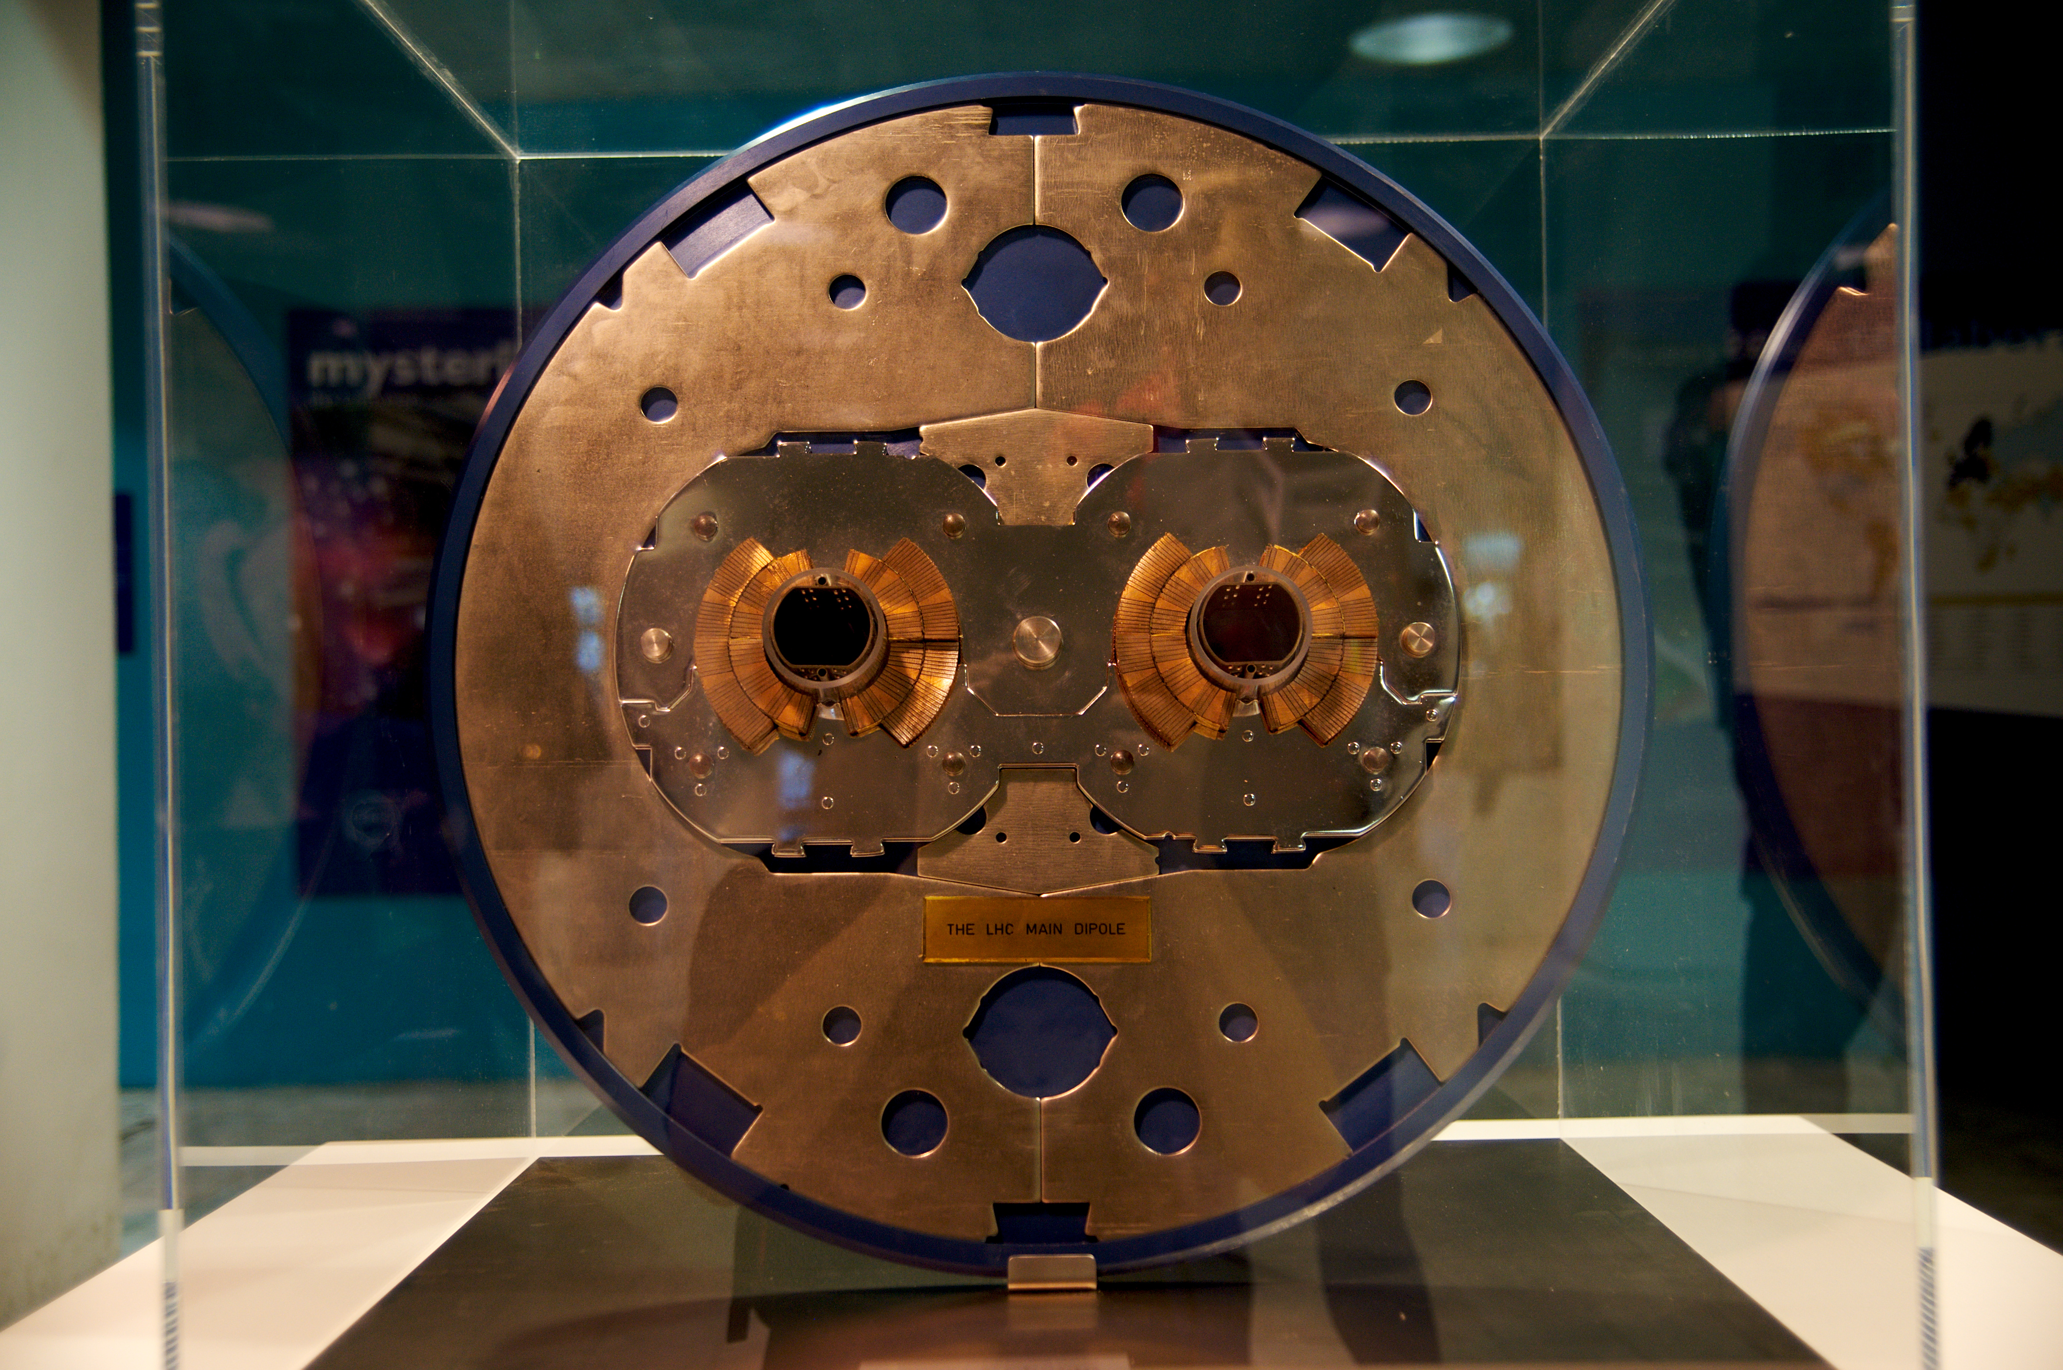
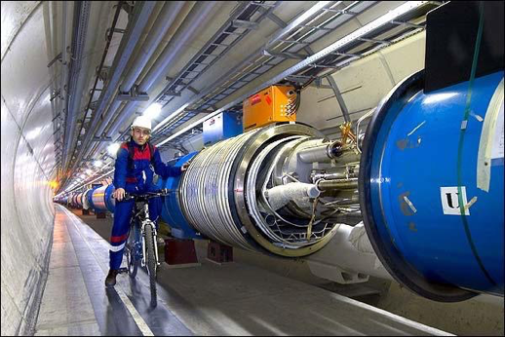
LHC (Large Hadron Collider)
27 km di circonferenza, a una profondità di 50 $÷$ 175 m
protoni accelerati a 7 TeV (βγ ≈ 7000)
1232 magneti dipolari superconduttori (15 m, 1.9 K, 8.3 T)
392 quadrupoli (5 $÷$7 m)
pacchetti di 1.5⋅10¹¹ protoni
Collisioni a 40 MHz
vuoto ultra-spinto (10⁻¹³ atm)
6 miliardi di € per la costruzione (bolletta elettrica: 30 milioni di € all’anno)

Slide 8
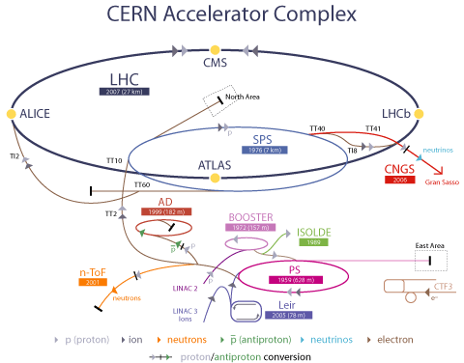
I quattro esperimenti
1611 membri
96 istituti
21 stati

Slide 9
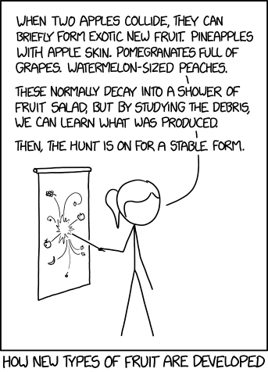
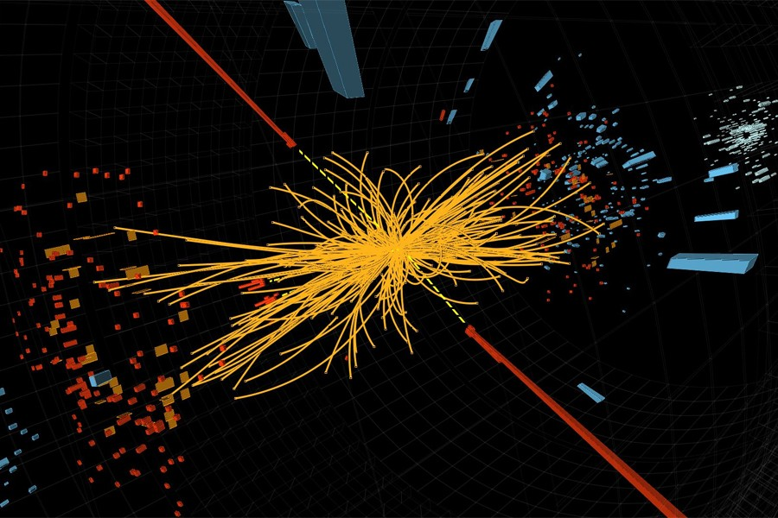
Come misurare le particelle?
particelle stabili/a vita media lunga: possiamo misurare le loro proprietà «direttamente»
particelle instabili: misuriamo i prodotti di decadimento per inferire le loro proprietà

Slide 10
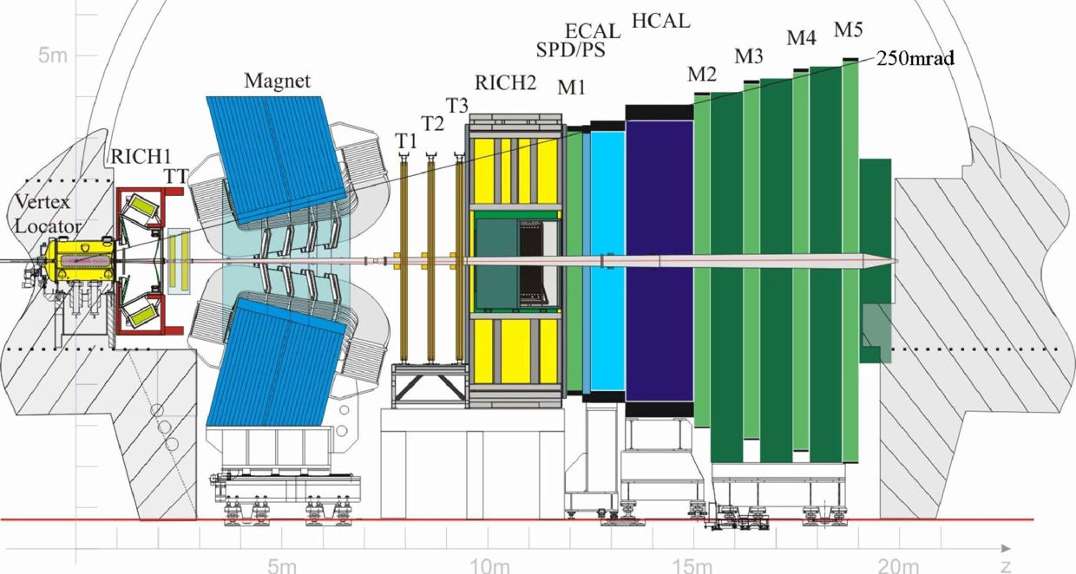
LHCb

Slide 11
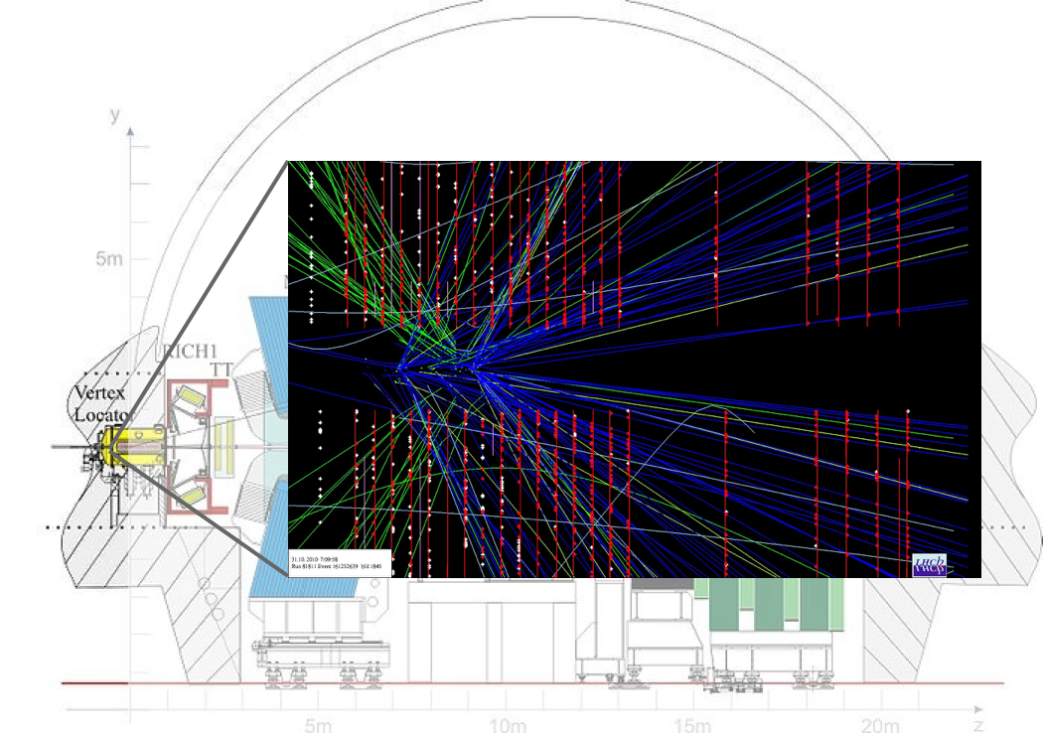
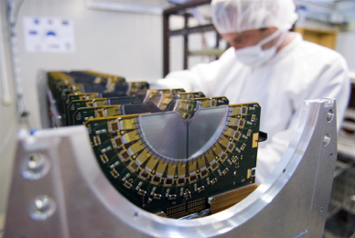
Particelle cariche
Rilasciano dell’energia (ionizzazione, luce ecc.) quando passano attraverso la materia -> «tracce»
rivelatori (sottili!) di silicio per alta risoluzione - pixel o strip
gas altrove (raccolgo la carica di ionizzazione con un catodo e un anodo)
interazione
pp

Slide 12
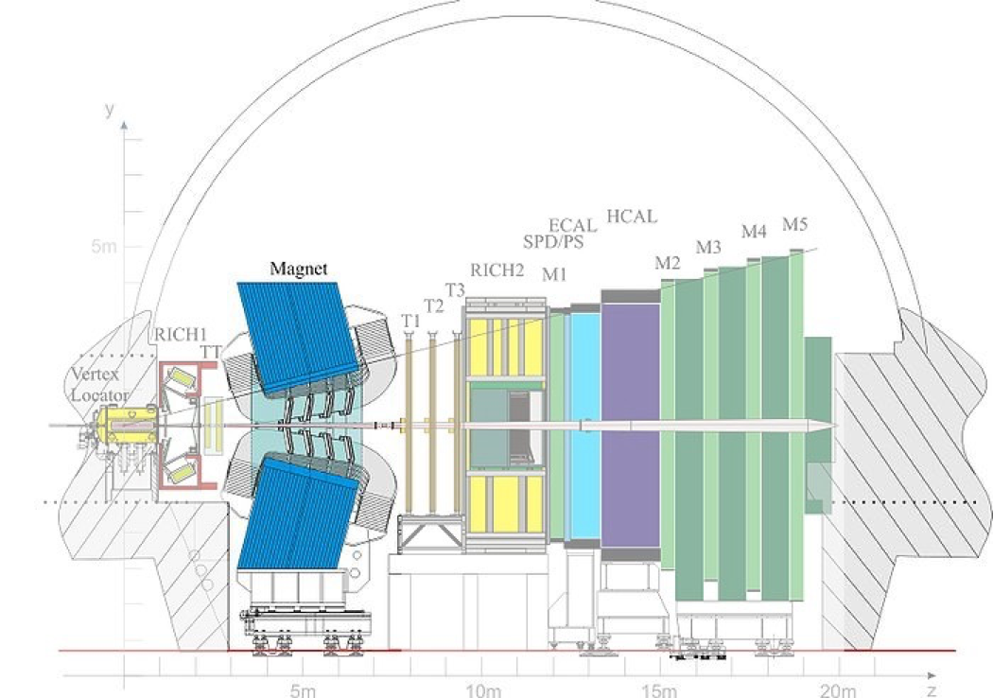
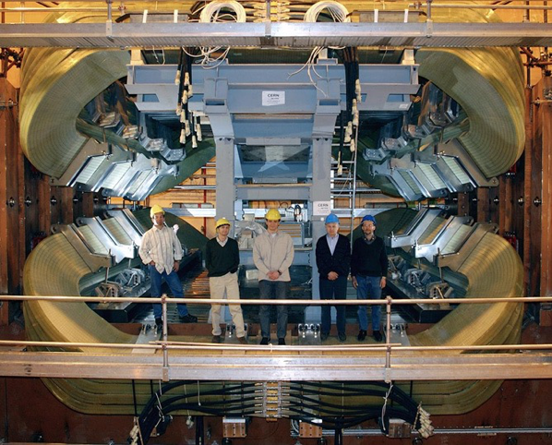
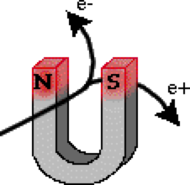
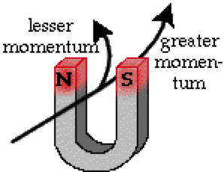
Magnete

Slide 13
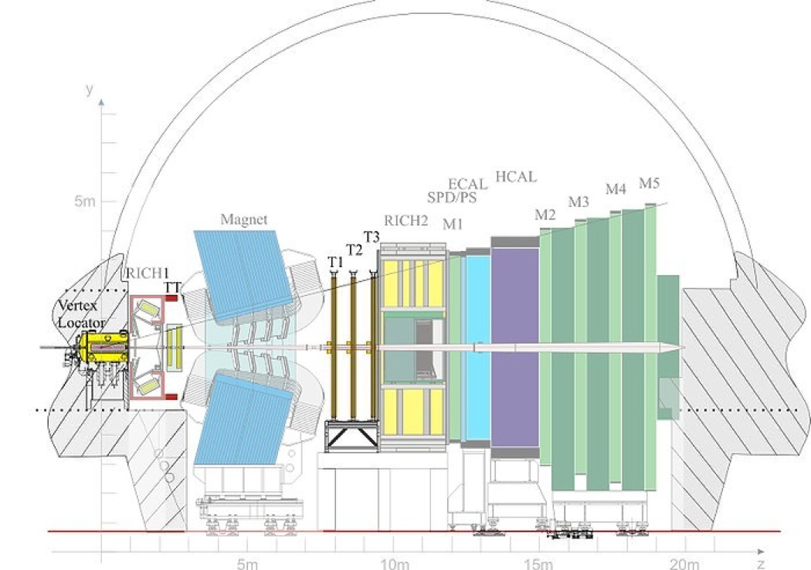
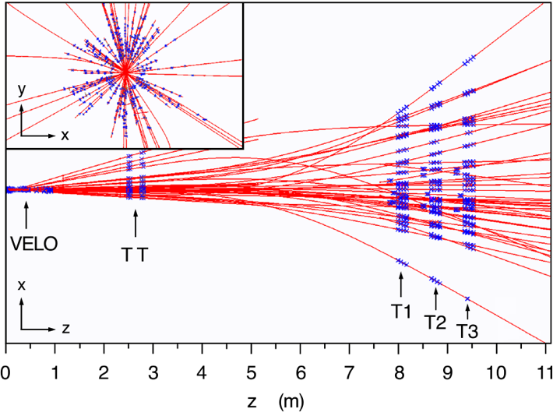
Traiettoria delle particelle cariche

Slide 14
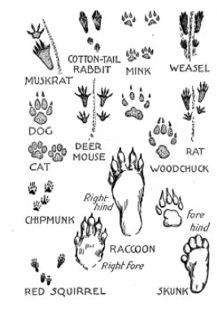
E le altre proprietà?

Slide 15
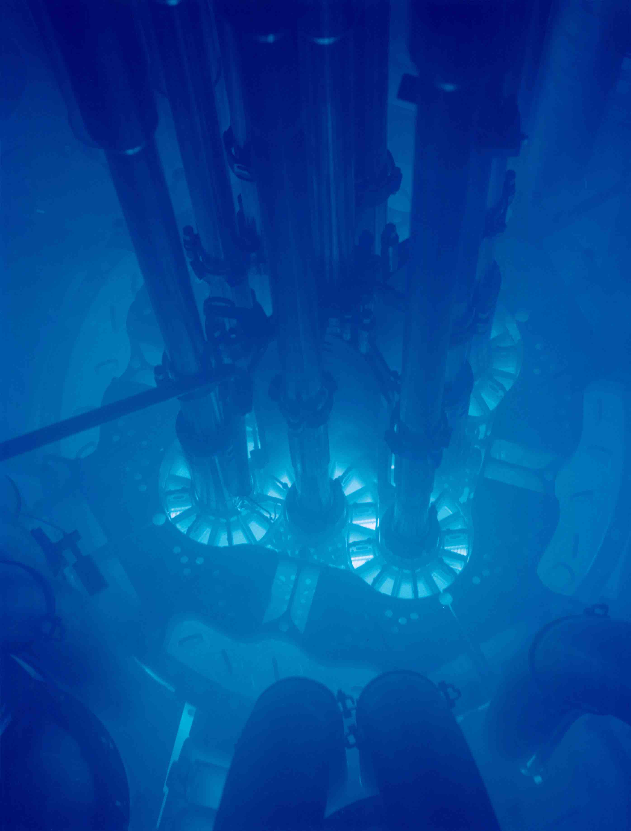
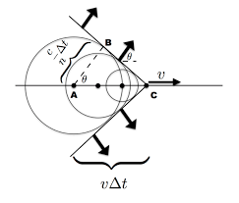
Rivelatori Čerenkov
Se $v>\frac{c}{n}→$ emissione di luce Čerenkov con angolo di emissione $θ=\cos^{−1}{\frac{1}{βn}}$

Slide 16
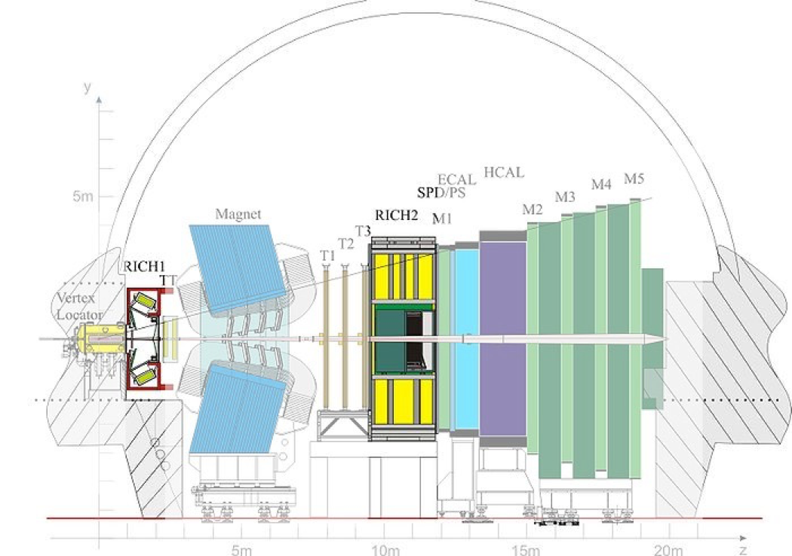
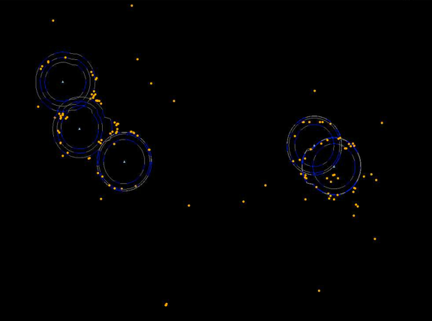
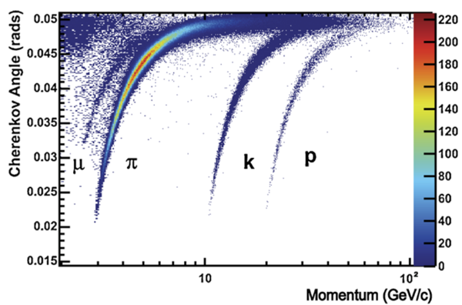
Rivelatori Čerenkov

Slide 17
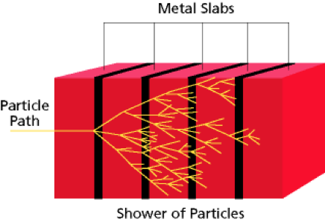
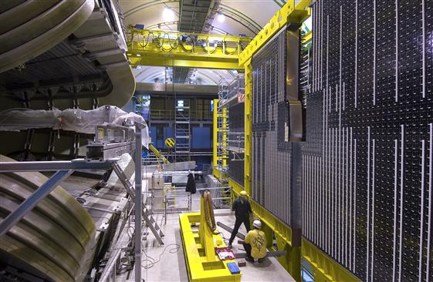
Calorimetri (= misurare l’energia)
Passaggio attraverso la materia
-> parte dell’energia in nuove particelle
Interazione elettromagnetica (≈ Z²)
e⁻, γ
e⁻ hanno massa molto più piccola delle altre particelle
-> interagiscono con e⁻ degli atomi
Interazione forte (≈ A)
adroni = particelle formate da quark
(2->mesoni; 3->barioni)
anche i neutroni!

Slide 18
Calorimetri
calorimetro elettromagnetico (Pb, alto Z)
calorimetro adronico (Fe)

Slide 19
Muoni
«Cugini pesanti degli elettroni», la massa è 200 volte più grande:
non perdono quasi energia per interazione elettromagnetica
non interagiscono fortemente
non li ferma nessuno…
strato spesso di ferro
(ferma tutte le altre particelle,
i sopravvissuti sono μ)

Slide 20
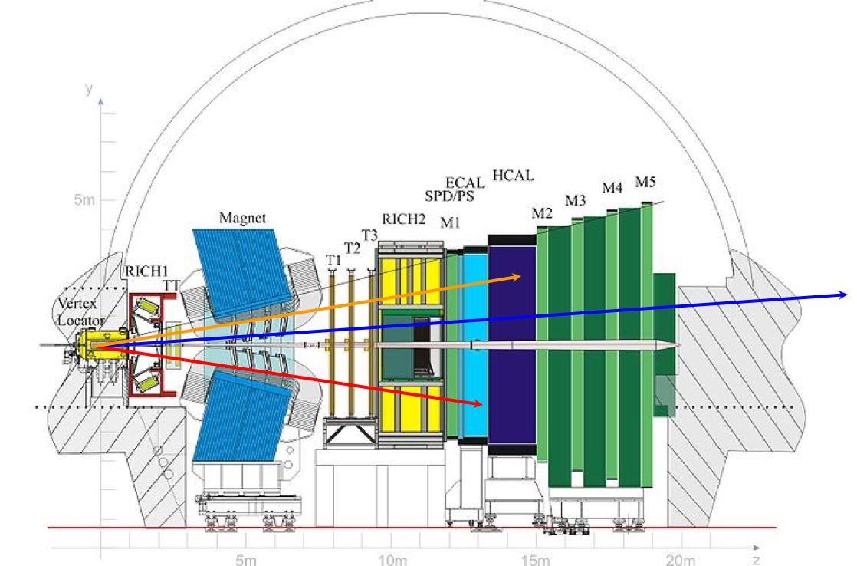
Ricapitoliamo…
Menu:
μ
e
γ
π, Κ, p
n

Slide 21
Problema…
Vorremmo salvare tutte le informazioni che arrivano dal nostro rivelatore (≈ 100 kB / collisione)
40 MHz di collisioni (una ogni 25 ns)
100 kB × 40 MHz = 4 TB/s

Slide 22
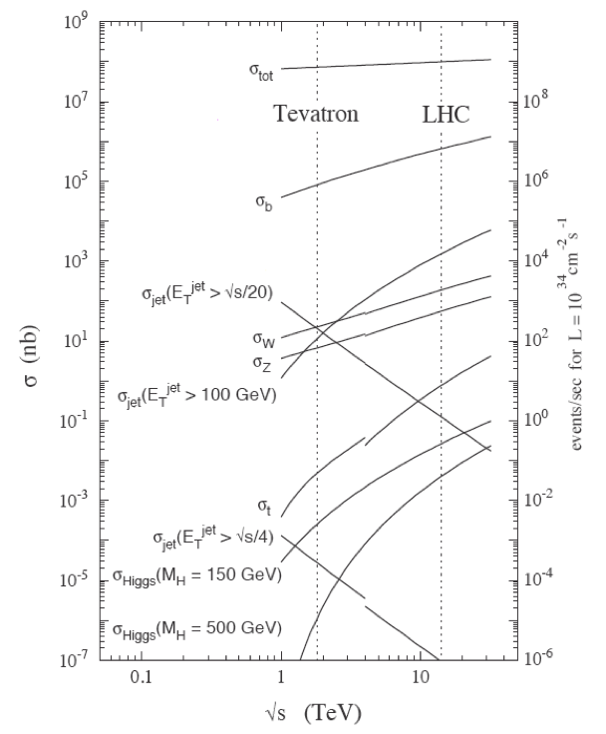
Soluzione… il trigger
Non tutte le collisioni prodotte a LHC sono interessanti.
I processi più studiati sono molto rari
-> salvo solo quelli
È una grande sfida:
devo capire come sono fatti gli eventi interessanti prima che l’esperimento inizi la presa dati, se sbaglio non posso tornare indietro per correggermi!

Slide 23
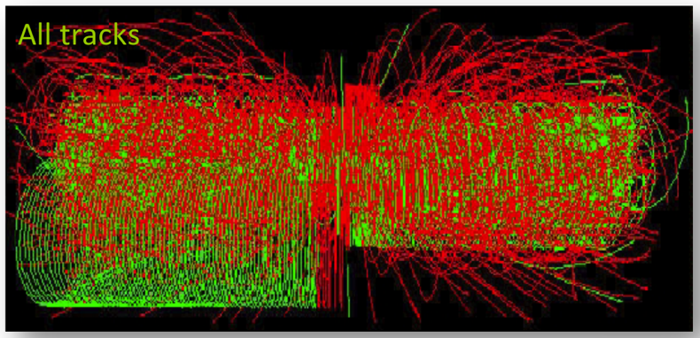
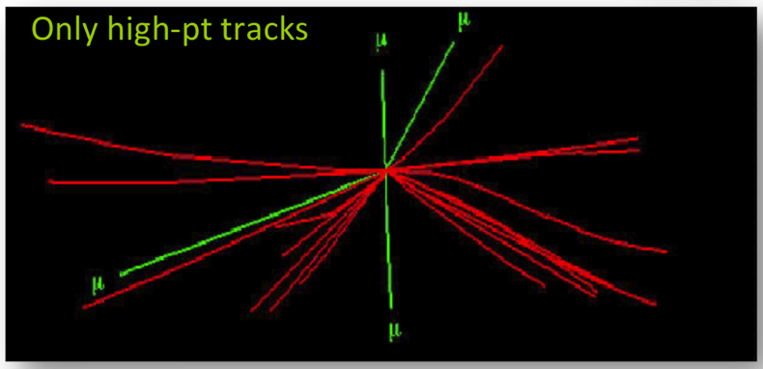
Trigger
Algoritmo che decide, in breve tempo e usando una piccola parte delle informazioni disponibili, se un evento è interessante o no
eventi con alto impulso
eventi con muoni
ecc.

Slide 24
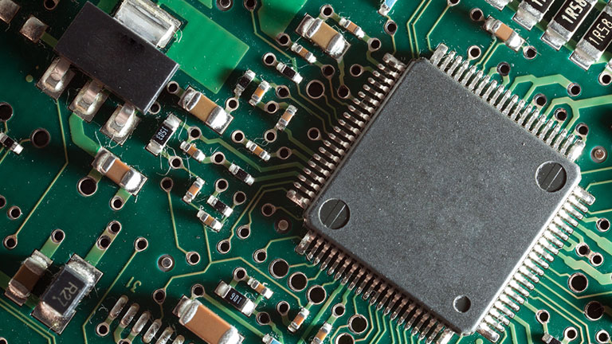
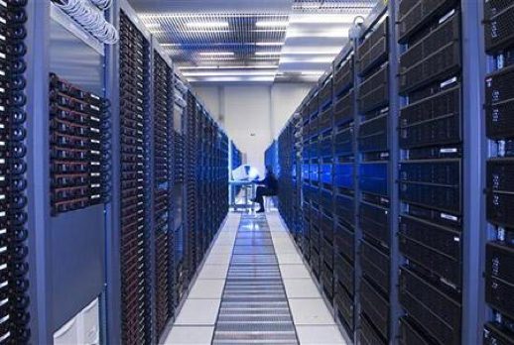
Trigger
Prima fase: hardware-implemented
selezione rozza (calorimetri, muoni, ...)
Seconda fase: super-computer
ricostruisco (quasi) tutta la collisione

Slide 25
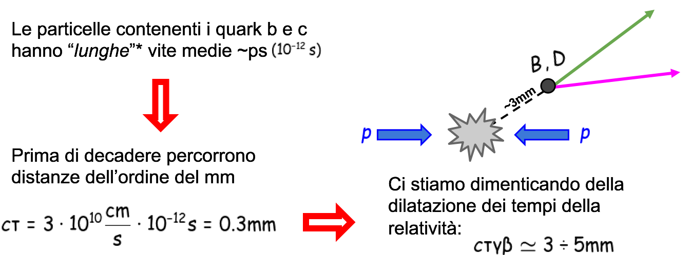
Un esempio

Slide 26
Upgrade di LHCb
Ora siamo qua: a LHCb il numero di collisioni protone-protone in a ogni incrocio di pacchetti ora è circa 7 anziché 1.
Serve un nuovo detector

Slide 27
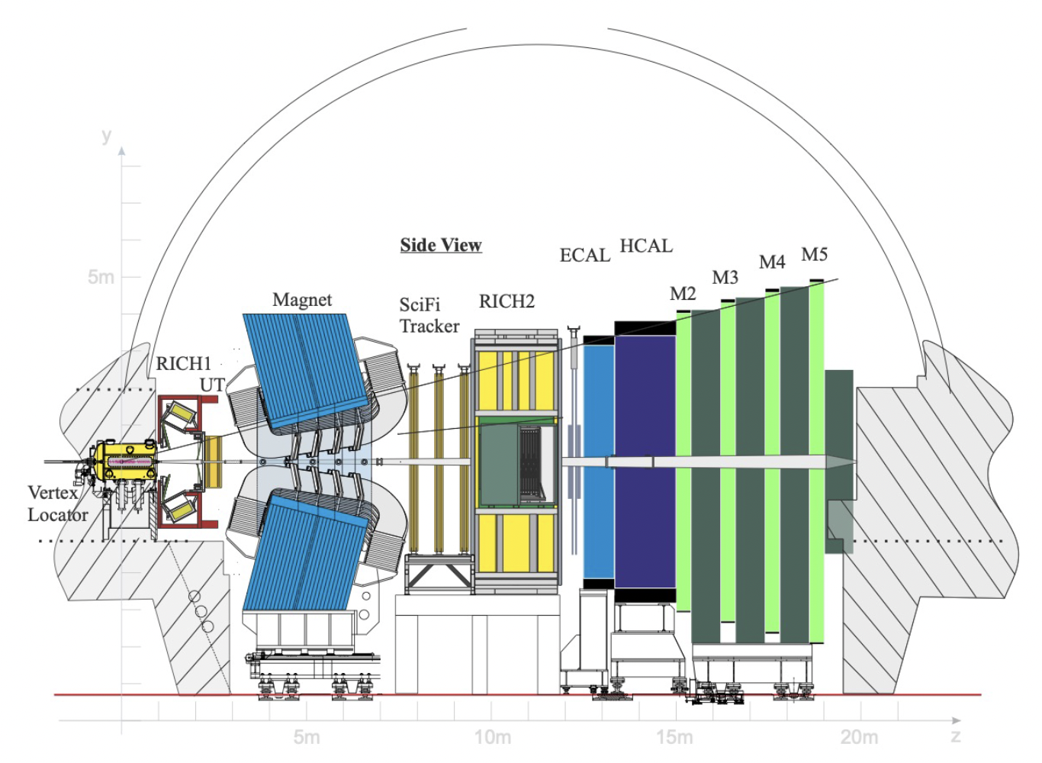
Upgrade di LHCb
Parzialmente rinnovati
Completamente nuovi
In più c’è un nuovo sistema di trigger che al primo livello ricostruisce le tracce in tutti gli eventi a 30 MHz usando delle GPU.

Slide 29
Alla fine dei giochi…
Che cosa misuriamo?

Slide 30
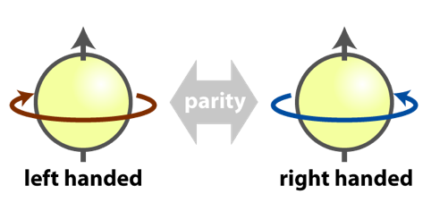
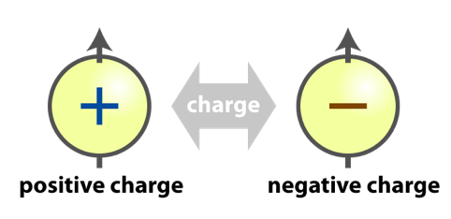
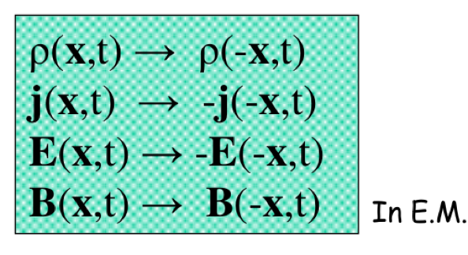
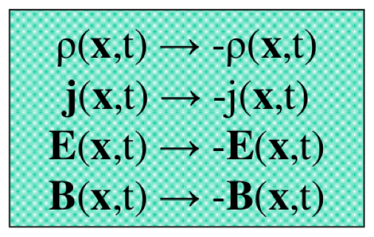
Trasformazioni di C e di P
Parità
(= inverto il verso degli assi)
Coniugazione di carica
(= inverto il segno delle cariche)
Simmetrie dell’interazione e.m., ma non di quella debole!

Slide 31
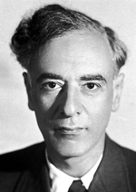
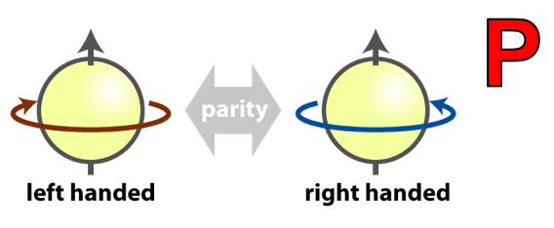
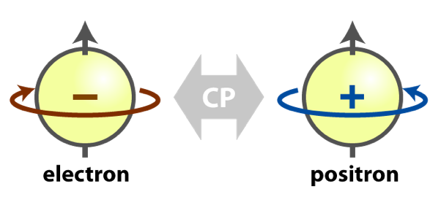
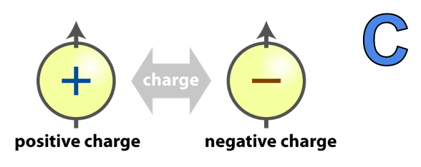
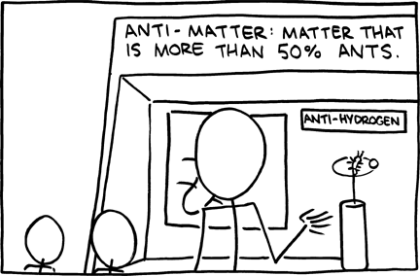
Trasformazione di CP:
una simmetria della natura?
Lev Landau

Slide 32
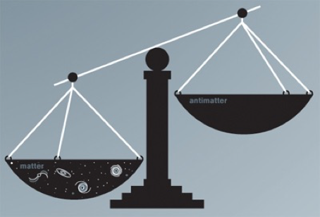
Ma…
Anche la simmetria di CP è violata dalla natura.
-> posso distinguere fra materia e antimateria.
È importante?
L’universo è fatto quasi esclusivamente di materia. Ma all’inizio del Big Bang non c’è motivo per cui dovremmo supporre che ci fosse più materia che antimateria.
Ci dev’essere qualche interazione che distingue tra le due…

Slide 33
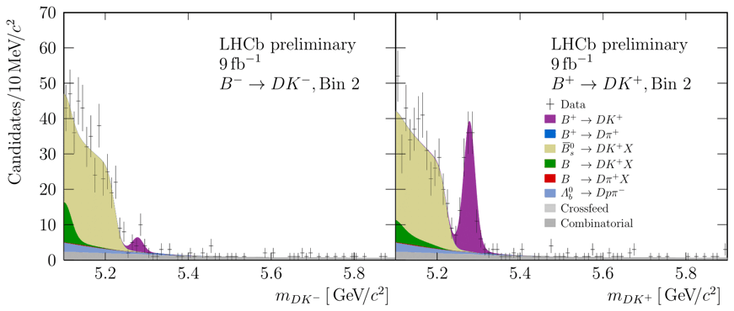
A LHCb…
Fino a vent’anni anni fa si misuravano asimmetrie di CP dell’ordine di 10⁻³
Oggi a LHCb violazione di CP 85%:

Slide 34
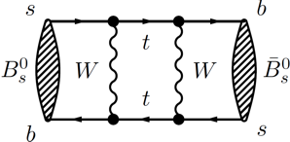
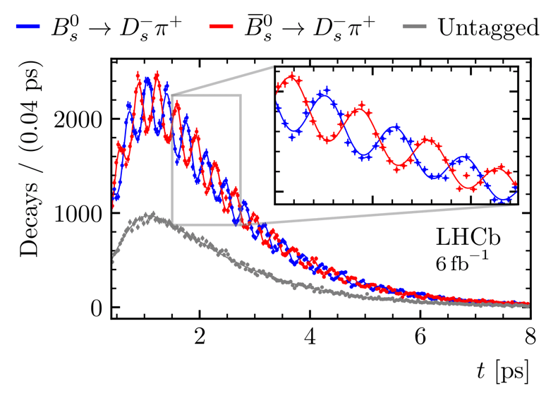
Oscillazioni

Slide 35
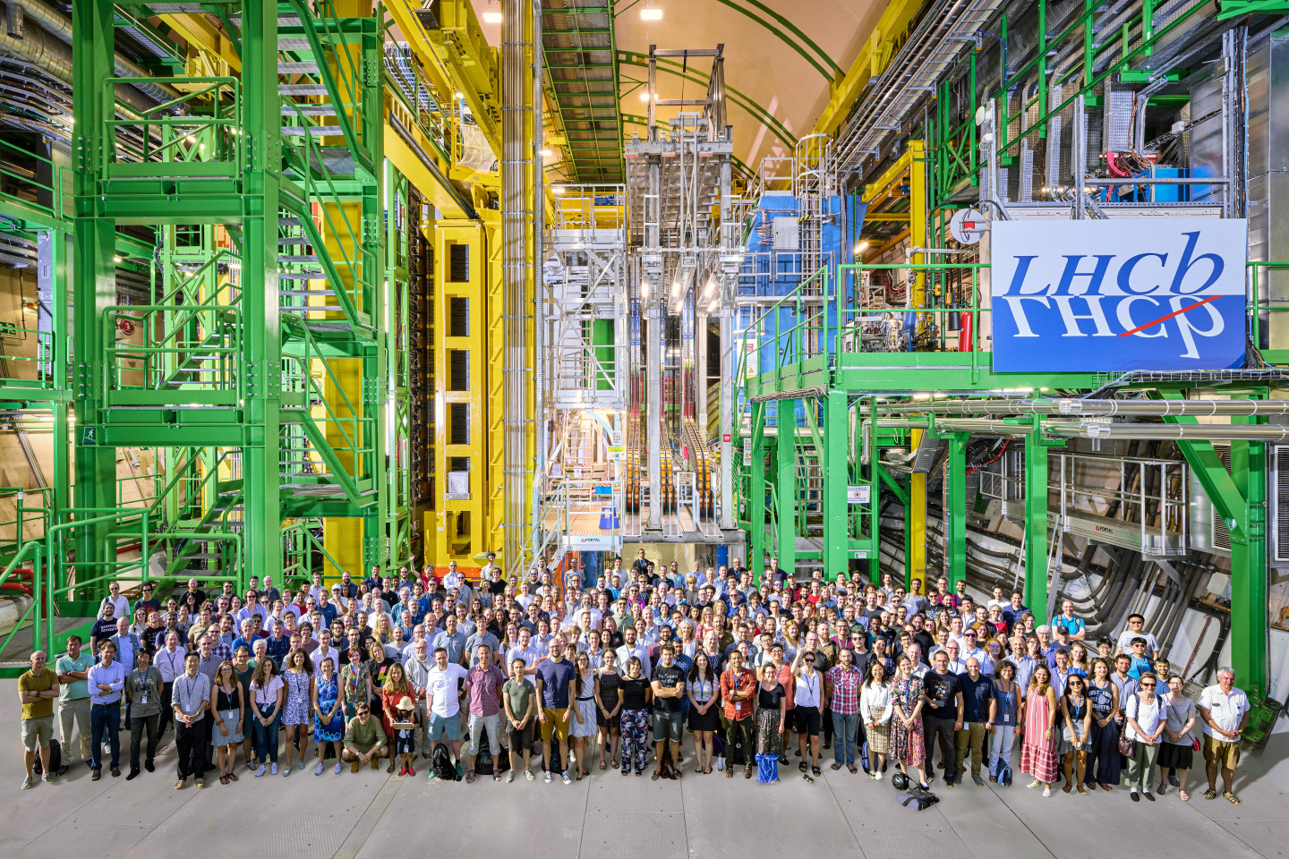
ME

Slide 36
BACKUP

Slide 37
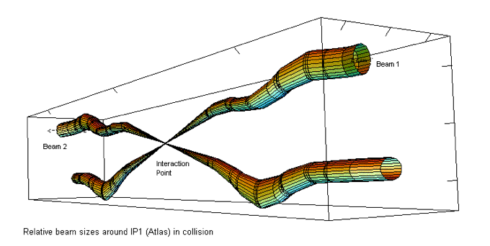
Punto di interazione
1 mm
Un’interazione ogni 25 ns
16 μm
Perché è necessario strizzare i fasci?

Slide 38
Breve appendice - 1:
perché LHCb copre un piccolo angolo solido?
Sezione d’urto (“probabilità”)
di produrre dei quark b

Slide 39
Breve appendice - 2:
cosa contiene la lagrangiana dello SM?

